Slide 1
IPCE-IPAC : État d’avancement
PAC Summer School 2020
Leonardo Contreras Roa
Paolo Mairano
Marc Capliez
Caroline Bouzon

Slide 2
Enregistrements : Progrès du corpus
Analyse des tâches :
- Dialogue avec un enseignant/locuteur natif
- Lecture oralisée
Tâche | Français | Italien | Espagnol
Dialogue | 4+5 locuteurs | 9 locuteurs | 10 locuteurs
Lecture | 10+5 locuteurs | 15 locuteurs | 10 locuteurs

Slide 3
2 études
TOTAL:
~5300 occurrences de [z, s]
Analyse de la prononciation des /z/, /s/ finaux dans la production d’apprenants d’anglais L2, natifs de L1 romanes. 2 études :
Présence/absence de /z/, /s/
Les apprenants produisent-ils les [z, s] du pluriel ?
Y a-t-il des différences par L1 ?
Voisement des /z/, /s/ produits
Les apprenants voisent-ils des [z, s] flexionnels ?
Y a-t-il des différences par L1 ?
Étude morphophonologique
Étude phonétique

Slide 4
Pourquoi Le [z, s] final ?
Distribution et comportement différents
en anglais et
dans les trois L1 romanes étudiées

Slide 5
Le [z, s] final en anglais
Deux cas en anglais :

Slide 6
Le [z, s] final dans les L1 des apprenants
 |  |  | Français | Italien | Espagnol (AmL)
Phonémique | /z/ | Lexème | Présent ex. valise | Absent | Absent
 |  | Flexionnel | Présent mais fait surface seulement en cas de sandhi avant voyelles ex. prends‿en, les‿enfants | Absent | Absent
 | /s/ | Lexème | Présent ex. paresse | Rare ex. lapis, autobus | Présent ex. dos, fugaz
 |  | Flexionnel | Rare ex. paraisse ? | Absent | Présent ex. casas, quieres
 |  |  | Français | Italien | Espagnol (AmL)
Phonémique | /z/ | Lexème | Présent ex. valise | Absent | Absent
 |  | Flexionnel | Présent mais fait surface seulement en cas de sandhi avant voyelles ex. prends‿en, les‿enfants | Absent | Absent
 | /s/ | Lexème | Présent ex. paresse | Rare ex. lapis, autobus | Présent ex. dos, fugaz
 |  | Flexionnel | Rare ex. paraisse ? | Absent | Présent ex. casas, quieres
Phonétique | [z] | Lexème | Présent | Absent | Présent avant consonnes voisées (var. libre) ex. dos[s̬~z]#[w]huevos
 |  | Flexionnel | Présent | Absent | Présent avant consonnes voisées (var. libre) ex. las[s̬~z]#[β]vacas
 | [s] | Lexème | Présent | Rare | Présent
 |  | Flexionnel | Présent | Absent | Présent
Phonétique | [z] | Lexème | Présent | Absent | Présent avant consonnes voisées (var. libre) ex. dos[s̬~z]#[w]huevos
 |  | Flexionnel | Présent | Absent | Présent avant consonnes voisées (var. libre) ex. las[s̬~z]#[β]vacas
 | [s] | Lexème | Présent | Rare | Présent
 |  | Flexionnel | Présent | Absent | Présent

Slide 7
Voisement du [z, s] final
Étude phonétique
Résultats préliminaires

Slide 8
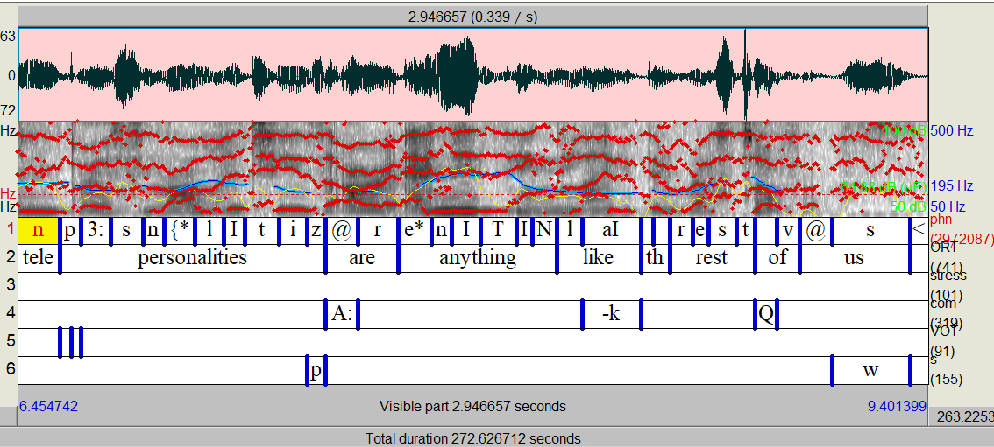
Annotation et extraction des données
Transcription et alignement forcé (WebMAUS)
Correction manuelle sur Praat (en gardant les phonèmes cible de l’anglais) et annotation des /z/ /s/ finaux
Extraction de la proportion de voisement des /z/ /s/ à travers un script praat
Analyse sur R

Slide 9
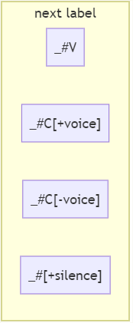
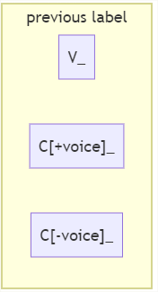
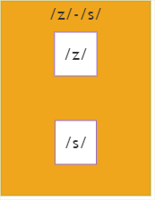
Les /z/ /s/ finaux de lexème
Analyse d’un seul contexte précédent → V_
Comme le voisement de /s/ /z/ n’est pas lié à une assimilation, ces cas nous servent de baseline pour la comparaison avec le [z, s] flexionnel.
label

Slide 10
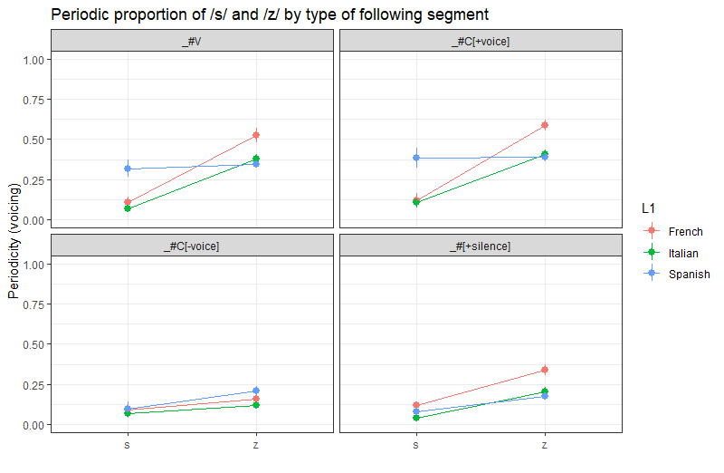
Les /z/ /s/ finaux de lexème

Slide 11
Les /z/ /s/ finaux de lexème
Contrastes entre /z/ et /s/ réalisés
de façon très prononcée par les apprenants francophones avant #_V et #_C[+voice]
de façon moins prononcée par les apprenants italophones avant #_V et #_C[+voice]
Contrastes entre /z/ et /s/ pas réalisés par les apprenants hispanophones, voisement uniquement déterminé par le contexte suivant.
Pour les trois groupes d’apprenants, le voisement est réduit en cas de _#C[-voice] et de _#[+silence]

Slide 12
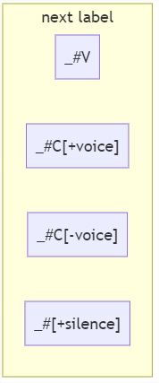
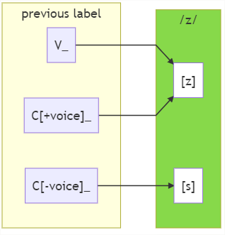
Le /z/ final flexionnel
Prise en compte de tous les contextes précédents → V_, C[+voice]_et C[-voice]_
Analyse du contraste de (dé)voisement par assimilation.
label

Slide 13
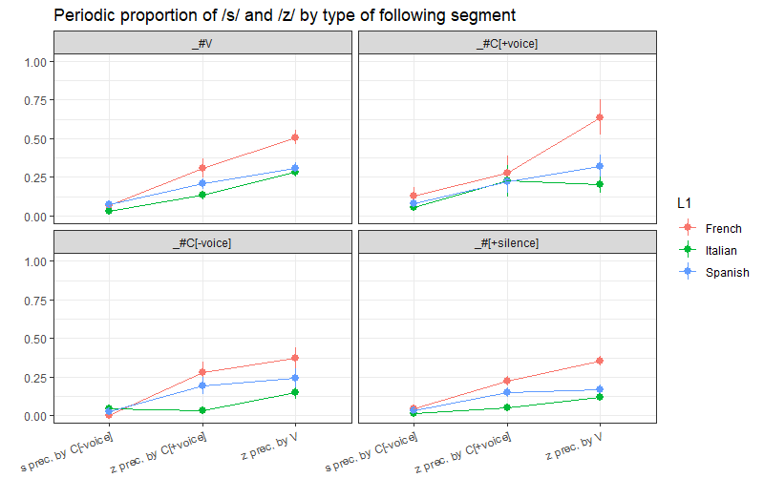
Le /z/ final flexionnel

Slide 14
Le /z/ final flexionnel
Similarités entre L1
- Dévoisement de /z/ en cas de C[-voice] dans le contexte précédent
Spécificités par L1
- Francophones très sensibles au contexte suivant, notamment à _#C[+voice] (plus qu’à _#V)
- Hispanophones sensibles au voisement en contexte précédent mais pas suivant
- Italophones produisent moins de voisement en général et sont peu sensibles aux contrastes de voisement dans les contextes précédents présentant des consonnes C[-voice] et C[+voice]
= fin de lexème
≠ fin de lexème

Slide 15
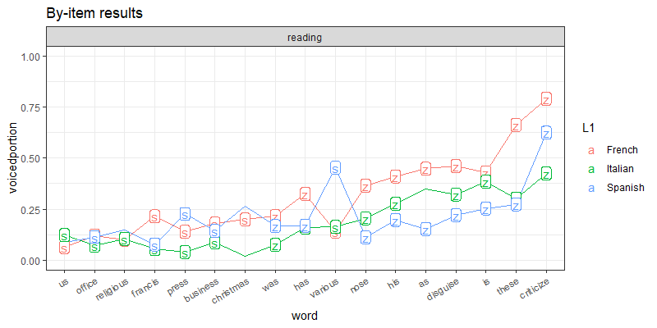
(stems, reading task)
[…] criticize their friends,
[…]various religious programmes
[…] press releases…
[…] in the press of the way…

Slide 16
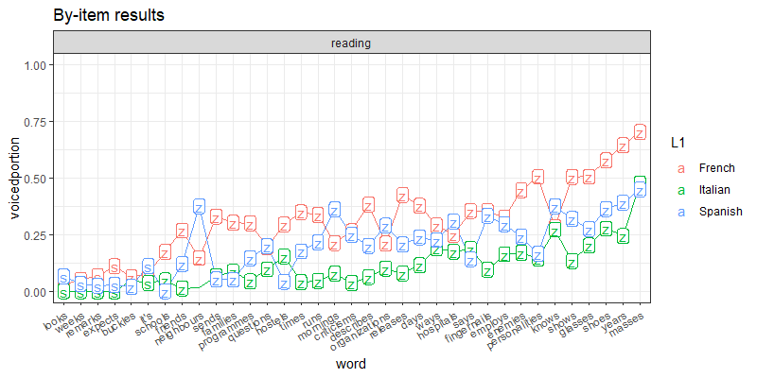
(inflectional, reading task)
C[-voice] _
C[+voice] _
V_

Slide 17
Prochaines étapes
- Prise en compte d’autres variables :
Niveau du CECRL des apprenants
Perception de leur accentedness par des juges natifs
Taux d’articulation
Indices acoustiques d’accentedness (Pillai scores, …)
- Comparaison avec le comportement du voisement des [z, s] de lexème et flexionnels chez les anglophones natifs (corpus PAC)

Slide 18
Merci beaucoup !

Slide 19
extra

Slide 20
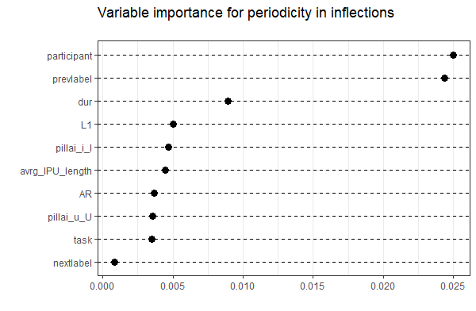
Importance des variables

Slide 21
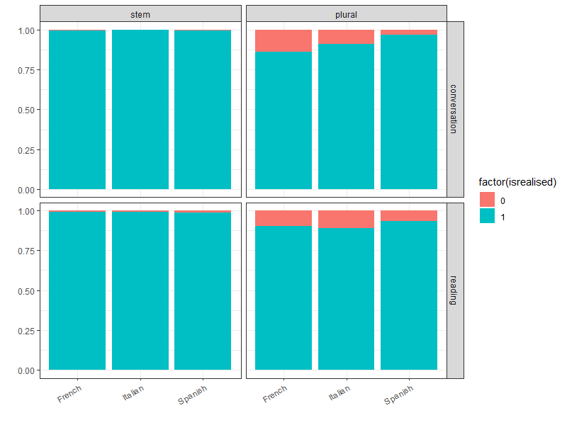
Étude morphophonologique

